Slide 1
Az internet veszélyei
Név: Sági Benedek
Felkészítő tanár: Mező György
Iskola neve: BMSzC Neumann János Számítástechnikai Szakgimnáziuma
Iskola címe: 1144 Budapest, Kerepesi út 124.
Notes:
Téma címe és tanuló, felkészítő tanár és iskola leírása

Slide 2
Az internet sötét világa
Kik a virtuális bűnözők?
Milyen következménnyel jár, ha a tudatlan felhasználó „megeszi a mérgező almát”?
Hogyan előzzük meg , hogy a hackerek és „virtuális” bántalmazók áldozatai legyünk?
Kihez forduljunk virtuális fenyegetés esetén?
Notes:
Téma bevezetése

Slide 3
MENÜ
CYBERBULLYING
ZSAROLÓVÍRUSOK
ADATHALÁSZAT
Notes:
Menüben a gombok elvezetik a felhasználókat bizonyos helyekhez

Slide 4
Adathalászat
CÉL: Személyi adatok lopása (Pl.:banki adatok, kapcsolati adatok, email címek, jelszavak, stb.)
HOGYAN MŰKÖDIK:
Van két nagyon hasonló (kinézetű) honlapunk, de az egyik igazi, a másik pedig hamisítvány. Ha a hamisítványban beírjuk a fiók jelszavát, akkor kiberbűnöző kezébe kerül. HOL: Általában e-mail sürgető leveleiben, vagy honlapok bejelentkezéseinél
Egy vírus megfigyelheti, átfésülheti az állományainkat, kommunikációnkat. (pl. Keylogger program)
VISSZA A MENÜBE
Notes:
Adathalászat működésének, eljárásának, céljának leírása

Slide 5
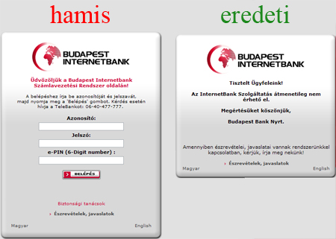
Adathalászat
Megelőzés:
Webcím => HTTPS protokoll használata
kinézet megkülönböztetése Előfordulhat, hogy a hamisítvány nagyon hasonlít az eredetihez.
E-mailben sürgető, gyanús levelek figyelmen kívül hagyása
(darkweb, warez, stb.)
VISSZA A MENÜBE
Notes:
Hogy kell megelőzni az adathalászatot?

Slide 6
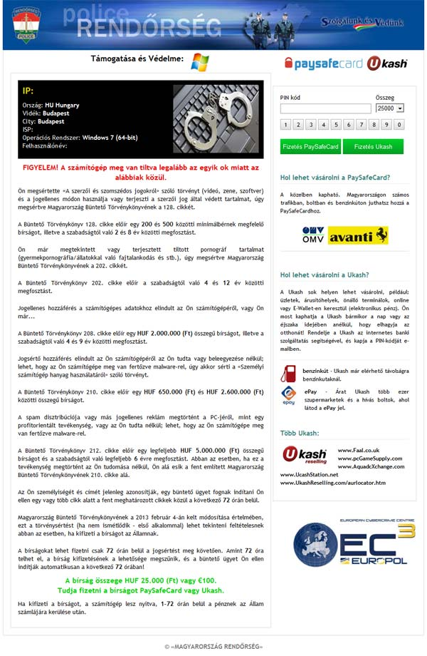
Zsarolóvírusok
Pl. un. Rendőrségi vírus forrás: https://csavarnyuzo.files.wordpress.com/2013/08/police-rendorseg-virus.jpg
Angolul ranswore
Egy káros szoftver, ami észrevétel nélkül bejut a számítógépbe
Feladat: Számítógép merevlemezében lévő adatok titkosítása
Cél: váltságdíj követelése az áldozattól, cserébe feloldja az adatok titkosítását
Váltságdíj digitális fizetőeszköze pl.:
Előfordul, hogy valós bankszámlára várnak átutalást, esetleg SIM-kártya feltöltést kérnek.
Notes:
Zsarolóvírus megismertetése
Kép forrása:

Slide 7
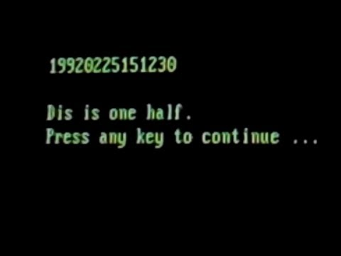
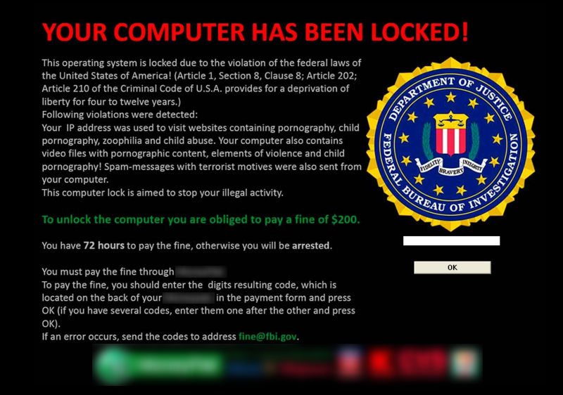
Zsarolóvírusok
Típusai:
Fájltitkosító:
Személyes adatok (képek, dokumentumok, zenék), ma már teljes merevlemezt is képes titkosítani.
Nem titkosító:
Egész rendszert letitkosítja.
hatósági szervezetnek adja ki magát, és hamis büntetésekkel (pl. illegálisan letöltött fájlok) próbálja rávenni az áldozatot a fizetésre, különben „börtönbe kerül”.
Böngészőlezáró:
Hasonlít a nem titkosítóhoz, csak a böngészőt titkosítja le
Notes:
http://www.antivirus.hu/virved/index.php?CN=60.15.15.2&CIE=0
1.Kép forrása:
2.Kép forrása: https://www.wired.com/2015/09/hacker-lexicon-guide-ransomware-scary-hack-thats-rise/

Slide 8
Cyberbullying
Mit jelent?
Egy VIRTUÁLIS megfélemlítési formája az ISKOLAI KIKÖZÖSÍTÉSNEK, és FENYEGETÉSNEK.
Mikor tekinthetjük ennek (pl. a közlésformákat)?
A zaklatók cselekvése interneten keresztül történik
A bűnöző érzelmileg megalázza, zaklatja, manipulálja az áldozatot
Cél a másik emberben való kártevés
Típusai a következők:
1.TÍPUS
Notes:
Forrás: http://hun.tabby.eu/mit-jelent-a-cyberbullying.html
Téma: Cyberbullying

Slide 9
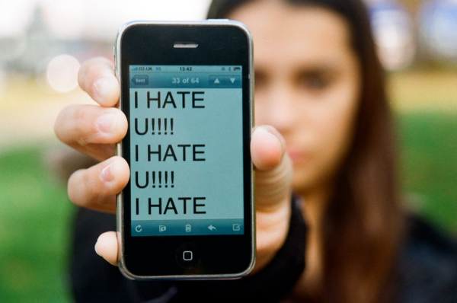
1.típusa: Flaming
Magyarul: „LÁNGHÁBORÚ”
Online veszekednek a felhasználók
Általában csúnya, bántó szavakkal, és nem a témához kapcsolódva szidalmazzák egymást
Legtöbbször nyilvános fórumokban fordul elő
2.TÍPUS
Notes:
Forrás: http://hun.tabby.eu/mit-jelent-a-cyberbullying.html
Téma: Cyberbullying

Slide 10
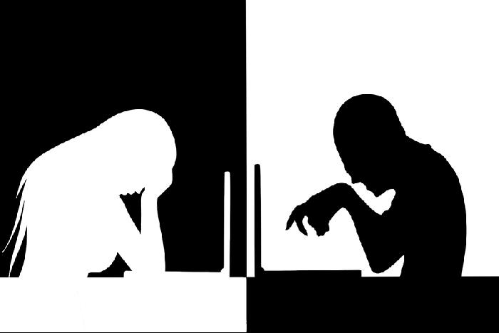
2.típusa: Denigration
Magyarul: hírnévrontás
Cél: Hírnév rombolása
Akár rosszindulatú pletykával is könnyen „befeketíthet” másokat
VISSZA A MENÜBE
1.TÍPUS
3.TÍPUS
Notes:
Forrás: http://hun.tabby.eu/mit-jelent-a-cyberbullying.html
Téma: Cyberbullying
Kép forrása:

Slide 11
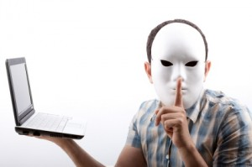
3.típusa: Impersonation
Magyarul: megszemélyesítés
Egy másik létező személy bőrébe bújva online profilban jelenik meg az elkövető
Hol?: Általában a közösségi oldalakon (pl. facebook profillopás)
Cél: hírnév rontása
2.TÍPUS
4.TÍPUS
Notes:
Forrás: http://hun.tabby.eu/mit-jelent-a-cyberbullying.html
Téma: Cyberbullying
Kép forrása: http://blogs.lawyers.com/2012/02/it-can-be-ok-for-someone-to-impersonate-you-on-twitter/

Slide 12
4.típusa: Cyberthreats
Magyarul: online fenyegetések
A szerző olyan kijelentéseket tesz, amiből valószínűsíthető, hogy önmagában vagy másokban kárt okoz
Cél: érzelmi zsarolás és fenyegetés
3.TÍPUS
5.TÍPUS
Notes:
Forrás: http://hun.tabby.eu/mit-jelent-a-cyberbullying.html
Téma: Cyberbullying
Kép forrása: http://cybertrax.ca/cyberflash-canada-aggressive-defence-needed-against-cyber-threats-expert-says/

Slide 13
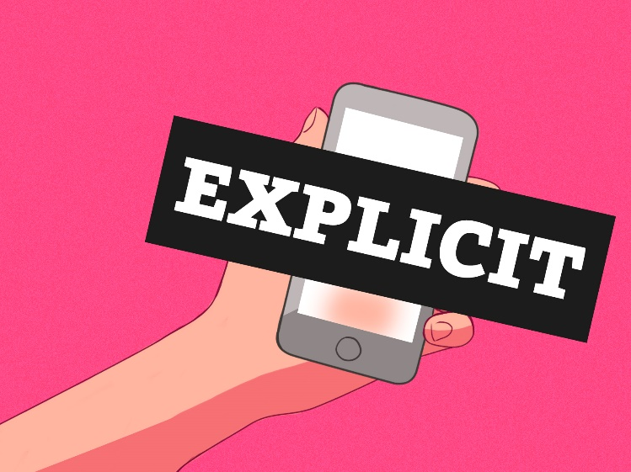
5.típusa: Sexting
Eredete: Texting és szex angol szavak ötvözéséből jött létre
Ez mikor történik meg?
Az elkövető magáról készít meztelen, félig meztelen képeket
Nyíltan szexuális tartalmú szöveget küld el
Leginkább fiataloknál fordul elő
Cél: Figyelemfelhívás és hírnév szerzése
4.TÍPUS
„Segítség”
Notes:
Forrás: http://hun.tabby.eu/mit-jelent-a-cyberbullying.html
Téma: Cyberbullying
Kép forrása: https://thecord.ca/sexting/

Slide 14
Segítség - Védekezés
Praktikus megelőzés: Megfelelő jelszóválasztás, az elektronikus eszközök védelme, pl. nem hagyom az osztályban, ha ki kell mennem, kikapcsolom, zárolom...
A netes fiókok biztonsági beállításait (pl. másodlagos email cím, SMS-kód, stb) bekapcsolom
A számítógépes, BÖNGÉSZŐBEN MESTERJELSZÓT HASZNÁLOK
Ellopták a fb profilom, mit tehetek?
Ha be tudok jelentkezni, azonnal módosítom a hozzáférési beállíásokat
Ha nem tudok bejelentkezni akkor nehezebb a dolog, nem biztos, hogy visszaszerezhető
Agresszív hitelrontó tevékenység esetén rendőrségi feljelentés
Notes:
Forrás: http://hun.tabby.eu/mit-jelent-a-cyberbullying.html
Téma: Cyberbullying
Kép forrása:

Slide 15
Segítség - védekezés
E-mailben kaptam egy fenyegető levelet, mit lehet tenni?
Megmutatni olyan felnőtteknek, akiben megbízom
Rendőrséghez fordulni
Meg akarom előzni azt, hogy ne essek áldozatul egy internetes fenyegetésnek?
Ne add ki az összes adatot magadról! Csak az e-mail címet és telefonszámot add meg!
Soha ne chat-elj egy idegennel sem, mert akár pedofil is lehet!
Találtam egy gyermekjogot sértő adatot, mit lehet tenni?
Itt jelentheted: https://biztonsagosinternet.hu/
Rendőrségen feljelenteni
Notes:
Forrás: http://hun.tabby.eu/mit-jelent-a-cyberbullying.html
Téma: Cyberbullying

Slide 16
KÉRDÉSEK
Melyik típusa a zsarolóvírusnak, ami képeket, dokumentumokat (személyes adatokat) titkosítja?
Titkosító
Böngészőlezáró
Nem titkosító
Mit jelent Cyberbullying?
Egy szervezet
Internetes megfélemlítés
Személyes adatok lopása
Hogyan előzhetjük meg az adathalászatot?
Vírusirtó
Felhívjuk az ügyfélszolgálatot
Cím és kinézet megkülönbözetése

Slide 17
Szövegek, képek forrása:
Képek:
http://mosaicon.hu/en/hatterkepek/szamitogep
http://more-sky.com/group/white-hd-wallpapers-1080p/
https://biztonsagportal.hu/adathalaszat-a-google-drive-segitsegevel.html
http://index.hu/tech/biztonsag/phsh061207/
http://resources.uknowkids.com/blog/bid/173713/10-Signs-Your-Child-is-a-Cyberbullying-Victim
https://hu.wikipedia.org/wiki/Bitcoin
http://blogs.lawyers.com/2012/02/it-can-be-ok-for-someone-to-impersonate-you-on-twitter/
https://www.wired.com/2015/09/hacker-lexicon-guide-ransomware-scary-hack-thats-rise/
Szövegek (DE NEM SZÓ SZERINT)
http://hun.tabby.eu/mit-jelent-a-cyberbullying.html
https://hu.wikipedia.org/wiki/Cyberbullying

Slide 18
Köszönöm a figyelmeteket!

